Slide 1
Tarea de algoritmos

Slide 2
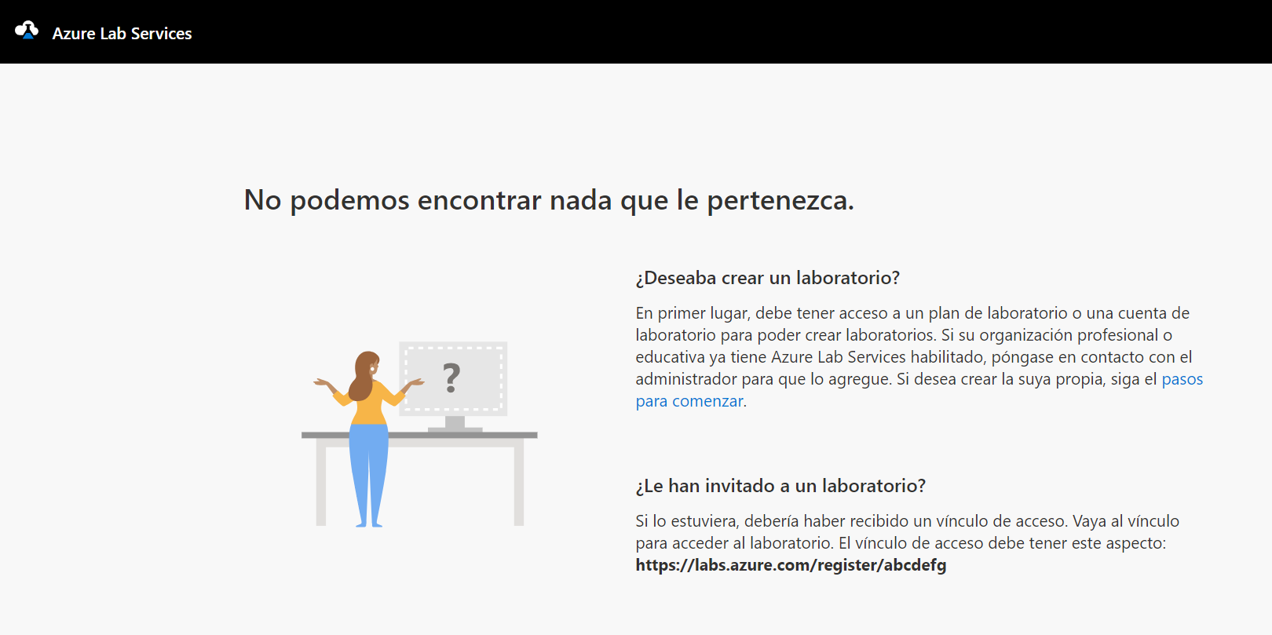
Quise ejecutarlo pero no me funciona el laboratorio virtual. Asi que lo compile en mi computador

Slide 3
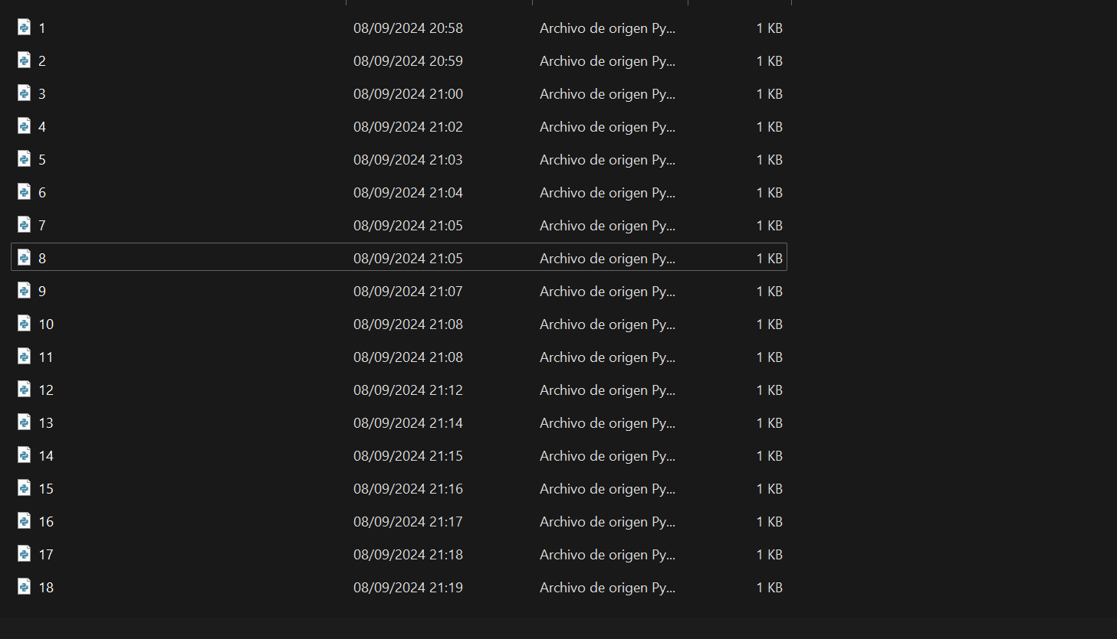
Ejercicios:

Slide 4
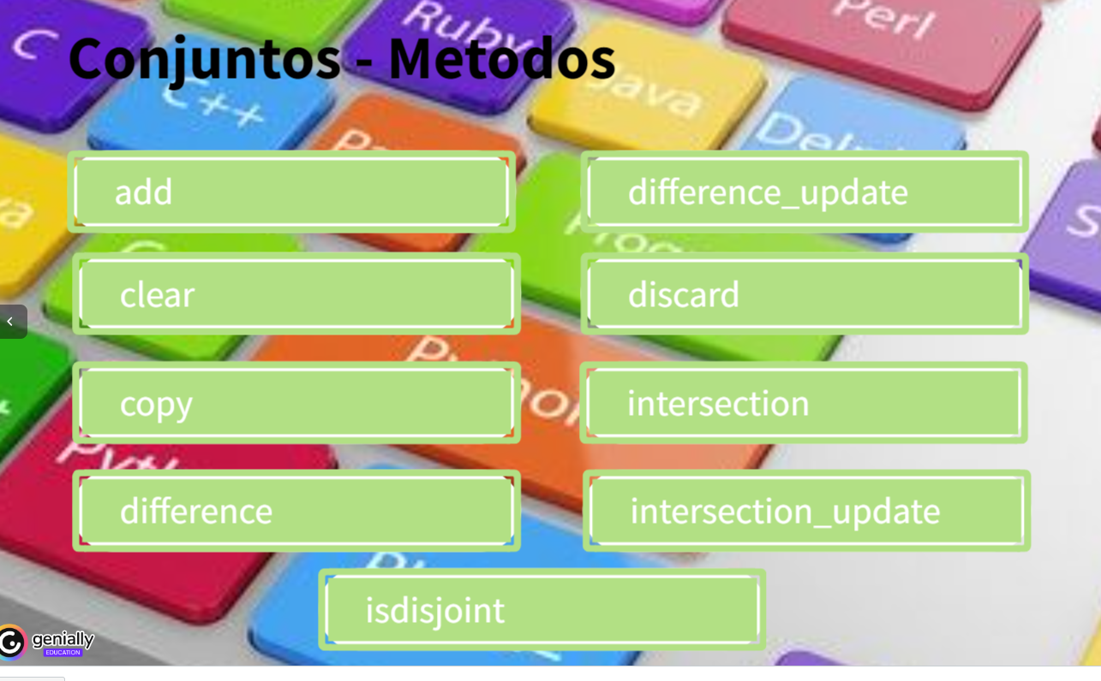
La verdad no entendí la tarea, los códigos son solo fragmentos, la verdad no hay tiempo de hacerlos códigos y ejecutarlos todos.

